Slide 1
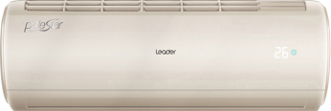
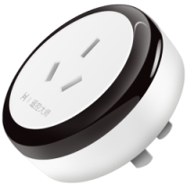
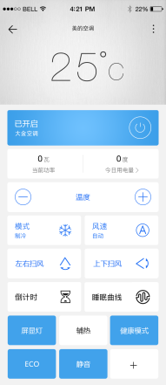
遥控大师空调伴侣微信小程序模块
用户管理云
1、由遥控大师提供空调伴侣的微信小程序版的遥控模块，实现相应的空调遥控
2、遥控大师云同步和管理空调伴侣的状态，如开关机状态、当前功率、用电统计
3、通过3种方式调用空调伴侣微信小程序，进入空调伴侣遥控界面，实现空调遥控。
4、房间用户管理云可以通过云端接口调用空调伴侣的状态、用电量等数据，实现统一空调大数据管理。
5、如果需要，也可以提供用户管理云实现空调的统一集中管理，比如统一开关机、统一调温度等。
6、如果你需要控制空调以为，还希望遥控其它家电也可以的，比如遥控电视机、机顶盒、电风扇等，如果你还想控制窗帘、灯，也可以。
遥控大师
云
房间管理
APP
房间管理
微信
小程序
空调伴侣
微信
小程序
微信
二维码
扫码

Slide 2
遥控流程架构
用户管理云
1、由遥控大师APP创建匹配遥控器，这个由管理方的工作人员操作。
2、如果是微信二维码扫码进入空调伴侣微信小程序，通过扫码获得空调伴侣ID，小程序将设备ID+按键指令发送给遥控大师云，遥控大师云将相应的遥控码下发到空调伴侣设备，实现遥控。
3、如果是通过房间管理微信小程序进入空调伴侣微信小程序，由房间管理小程序将空调伴侣ID传给空调伴侣小程序，小程序将设备ID+按键指令发送给遥控大师云，遥控大师云将相应的遥控码下发到空调伴侣设备，实现遥控。
4、如果是通过房间管理APP进入,由房间管理APP将空调伴侣ID传给空调伴侣小程序，小程序将设备ID+按键指令发送给遥控大师云，遥控大师云将相应的遥控码下发到空调伴侣设备，实现遥控。
遥控大师
云
房间管理
APP
房间管理
微信
小程序
空调伴侣
微信
小程序
微信
二维码
扫码

Slide 3
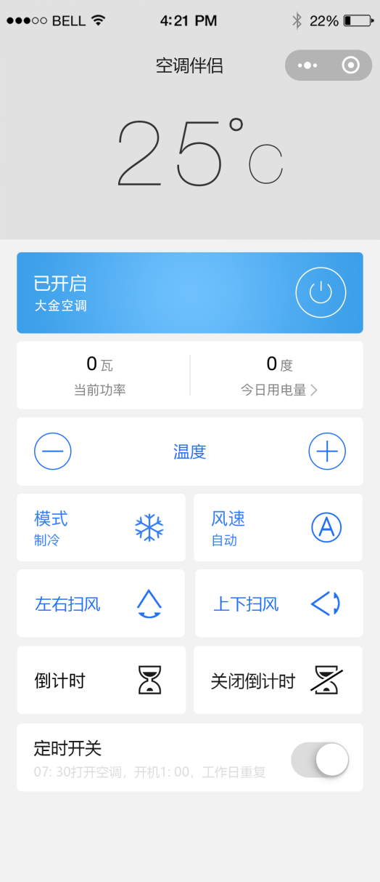
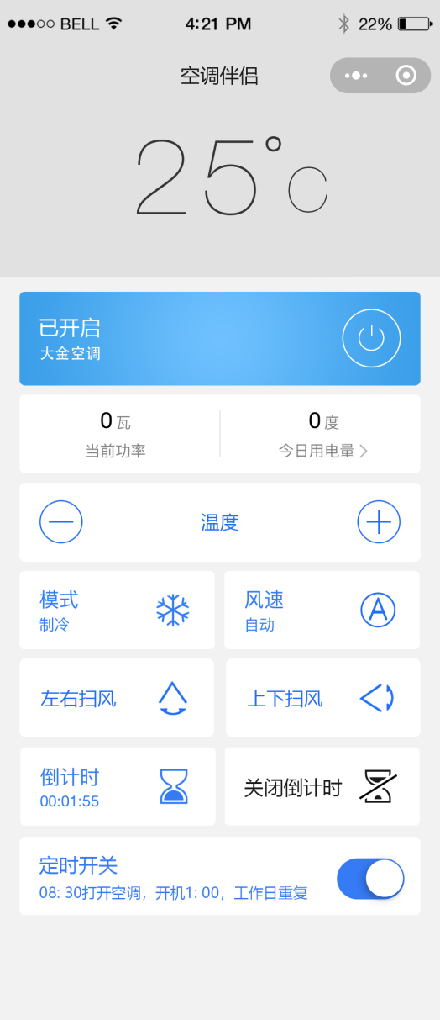
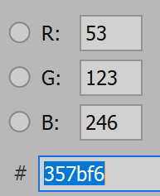
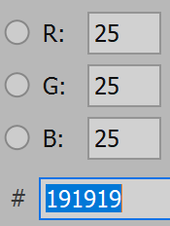
小程序UI
背景浅灰色RGB=225
1、显示遥控器名称
2、点击，弹出选框选择，相应图标在这里显示
3、点击，弹出选框选择，相应图标在这里显示
4、点击，开关扫风
5、图标蓝色： 图标、文字黑色：
6、点击倒计时，弹出选框，
选择00:10,00:30,01:00,02:00,03:00
7、定时开关，点击这个图标进入设置页
点击开关定时任务
定时生效时，显示这样
背景浅灰色RGB=242

Slide 4
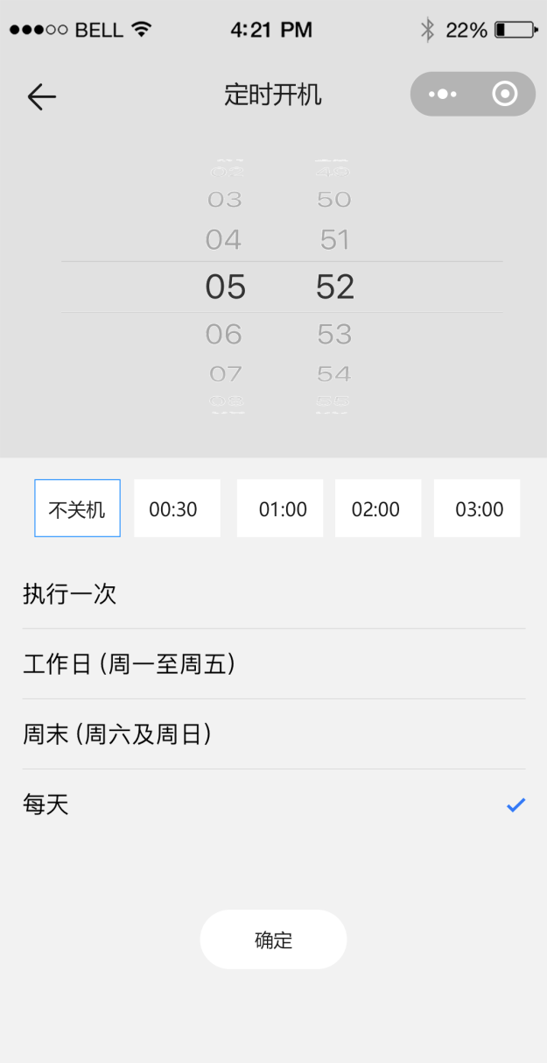
定时设置
1、时：1小时循环
2、分：10分钟喜欢，10～50
3、开机时长：不关机，00:30、1:00、2:00、3:00
4、默认执行1次
5、点击“确定”后自动返回

Slide 5
状态同步
状态：
1、开关
2、模式
3、温度
4、扫风
5、风量
6、倒计时状态
7、定时状态
8、当前功率
9、电量统计
同步上传：每次操作，实时上次到云端
同步下传：进入遥控器请求云端数据下发
下拉遥控器页面刷新时，请求云端数据下发

